Slide 1
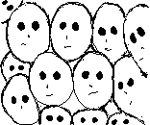
GALATEA: Plataforma de Simulación de Sistemas Multi-Agentes
Mayerlin Uzcategui^{12*}, Kay Tucci¹², Jacinto Dávila²,
¹SUMA, Facultad de Ciencias, ULA.
²CeSiMo, Facultad de Ingeniería, ULA,
Mérida,5101, Venezuela.
jacinto@ula.ve
http://galatea.sourceforge.net
Resumen
GALATEA (GLIDER with Autonomous Logic-based Agents, TEmporal reasoning and Abduction), es un software de simulación que propone integrar, en una misma plataforma computacional, las herramientas conceptuales y concretas para simulación de: eventos discretos, sistemas continuos y sistemas multi-agentes; de forma distribuida e interactiva. Es decir, proporcionar un ambiente de modelado y simulación de agentes que permite explorar alternativas para su integración con un formalismo general de modelado y simulación de eventos discretos.
Palabras Clave: Simulación, Sistemas Multi-Agentes
Junio 2008

Slide 2
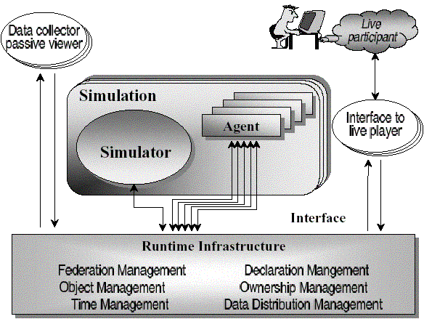

Slide 3
